Slide 1
Inclusione e personalizzazione nell’insegnamento delle STEAM
Lezione 1: Definizioni della didattica
Parte III: Didattica per XXI secolo
Grzegorz Karwasz
Facoltà di Fisica, Astronomia e Informatica Applicata, Universita’ Nicolao Copernico, Torun, Polonia
karwasz@fizyka.umk.pl

Slide 2
Secolo XXI

Slide 3
XXI Century Science

Slide 4
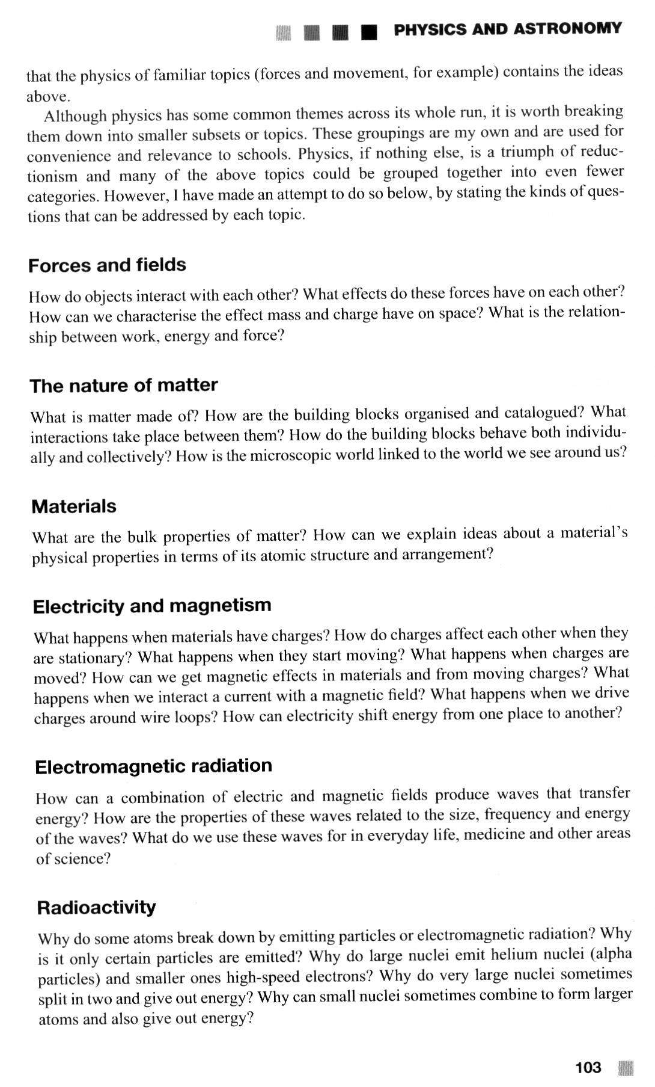
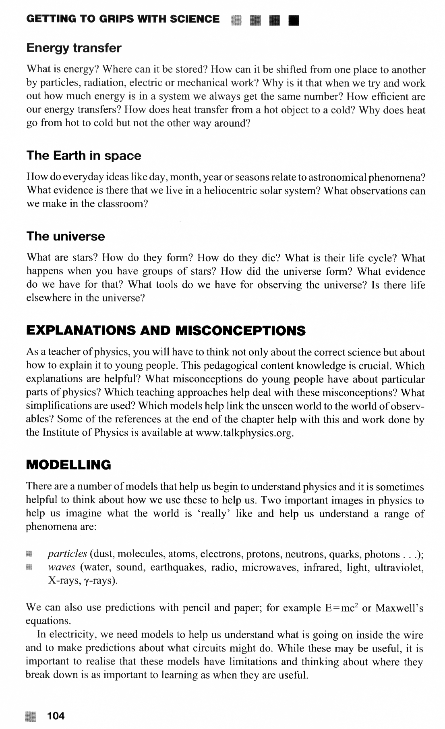
Rob Tiplis (2015): Learning to Teach Science

Slide 5
Orari cumulativi della scuola nell’età 7-14 anni
Education at a Glance 2010: OECD Indicators http://www.oecd.org/document/52/0,3746,en_2649_39263238_45897844_1_1_1_1,00.html#d
Indicator D1: How much time do students spend in the classroom? http://dx.doi.org/10.1787/888932310472
Notes:
5

Slide 6
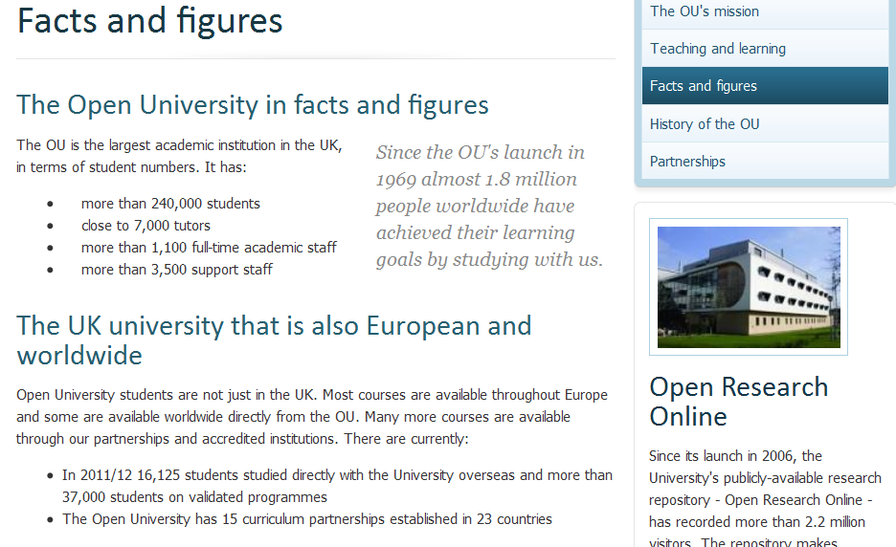
OU Milton Keynes
2 mln absolwentów od 1969 roku

Slide 7
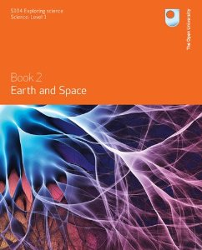

„Exploring science” S104
Insegnamento trans-disciplinare

Slide 8


„Exploring science” S104

Slide 9
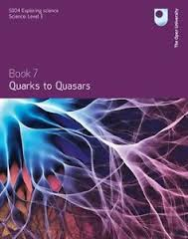
„Exploring science” S104

Slide 10
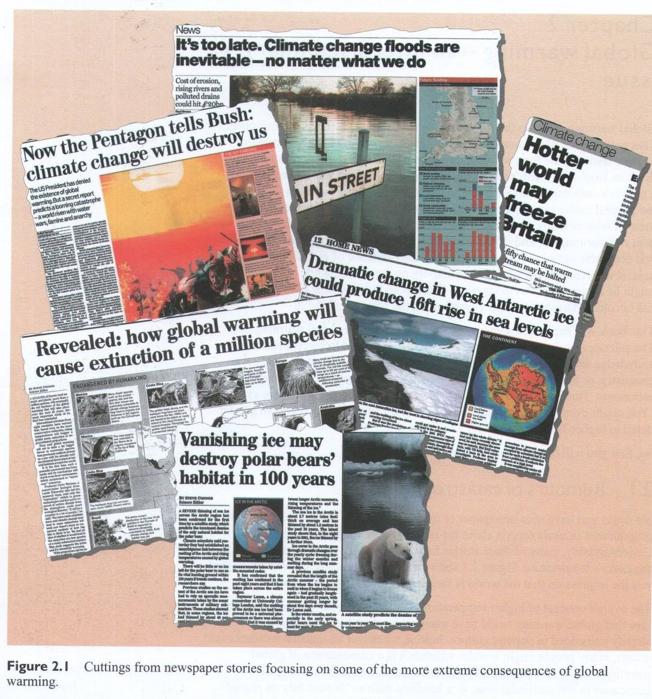
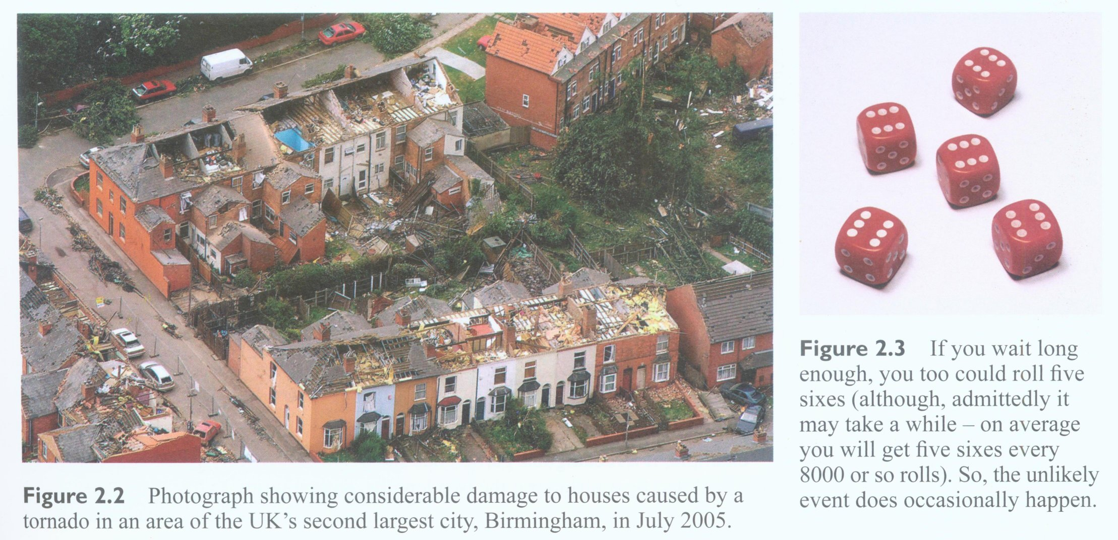
Riferimento alla sensibilità sociale

Slide 11
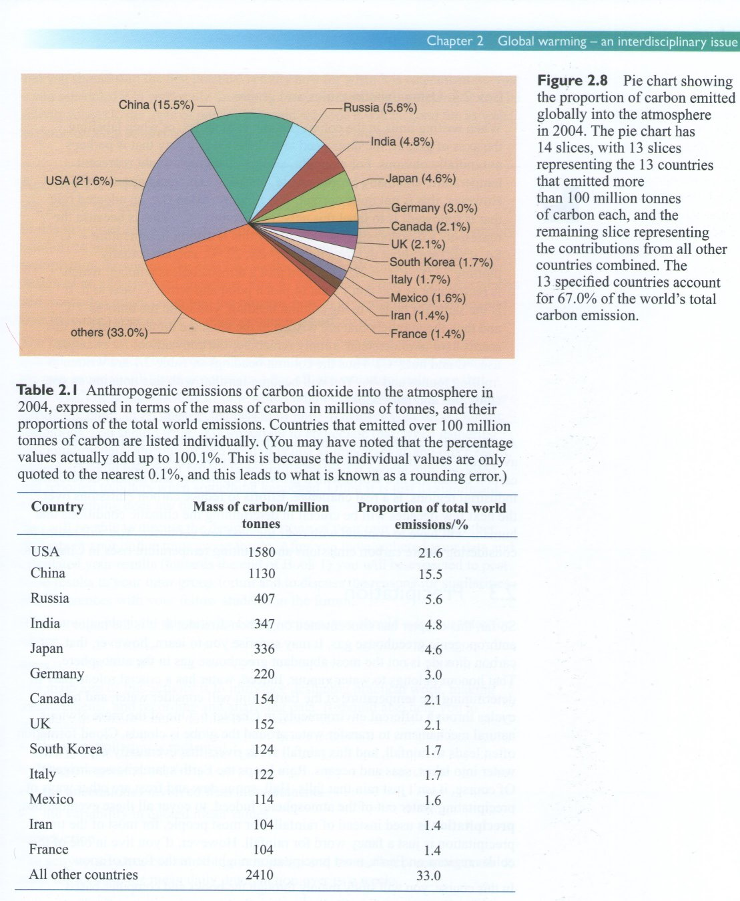
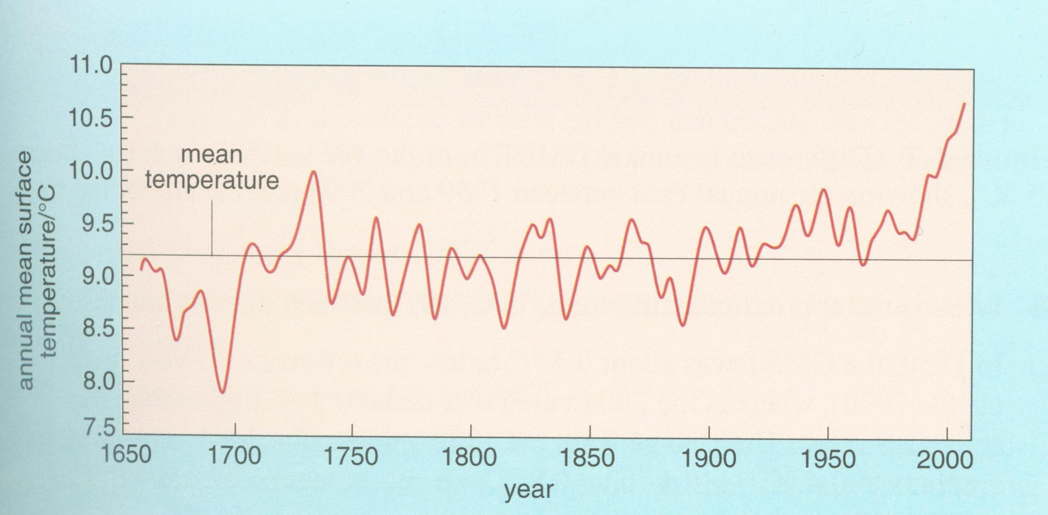
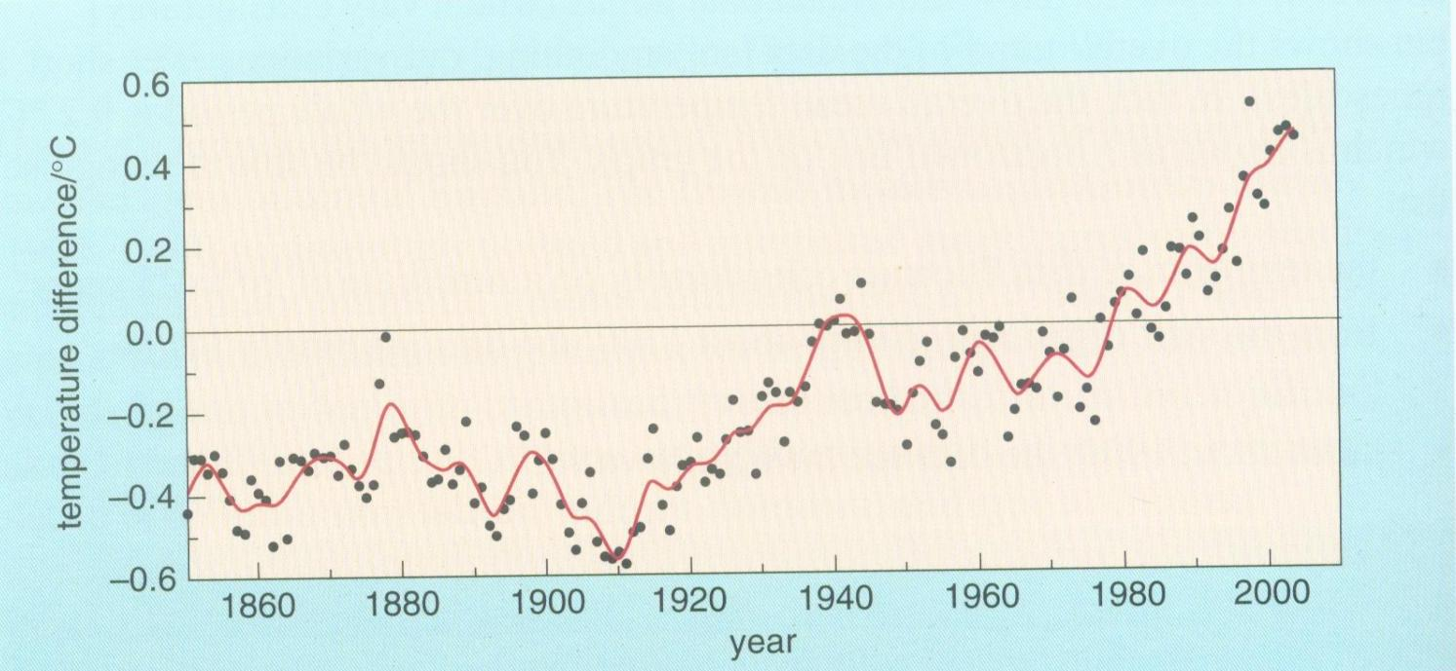
Competenze trasversali

Slide 12
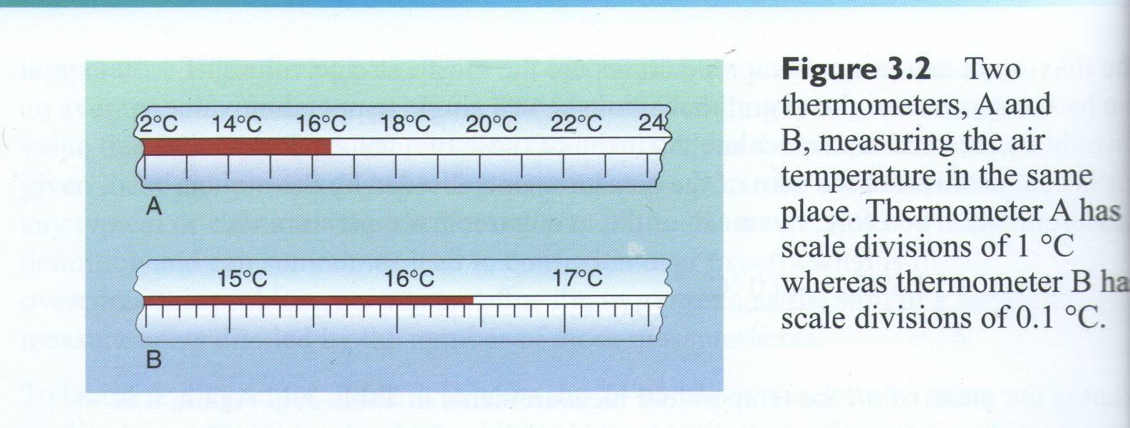
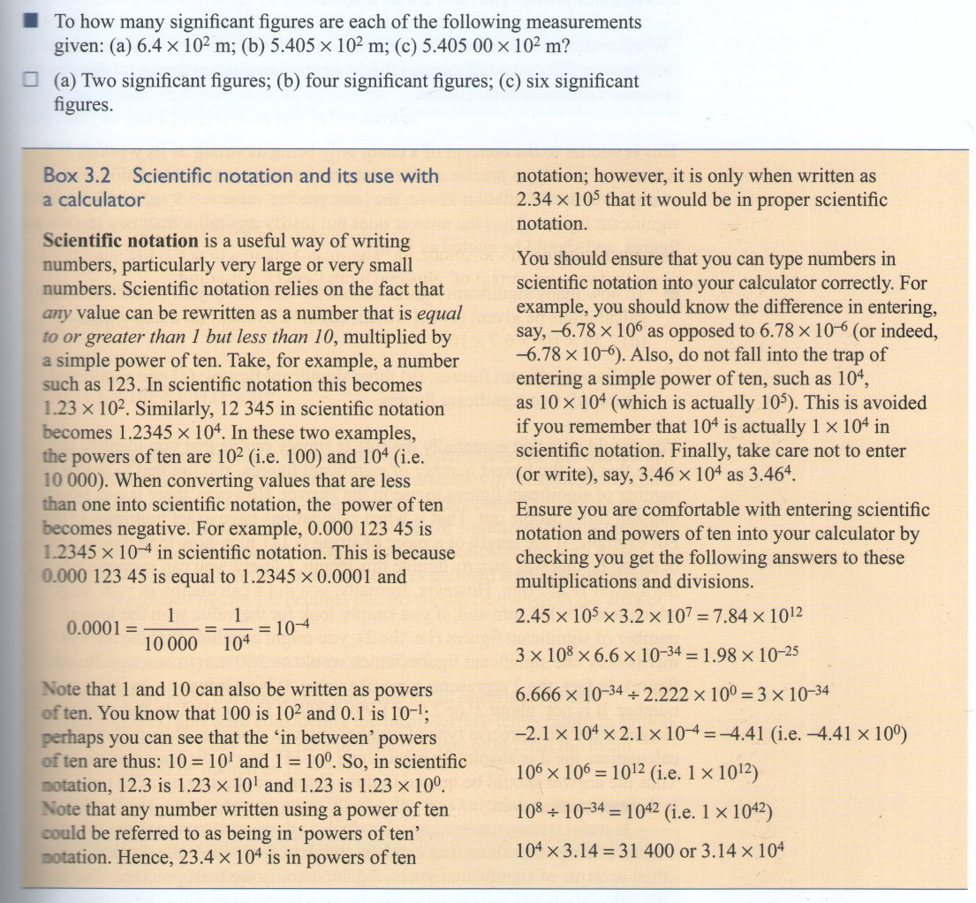
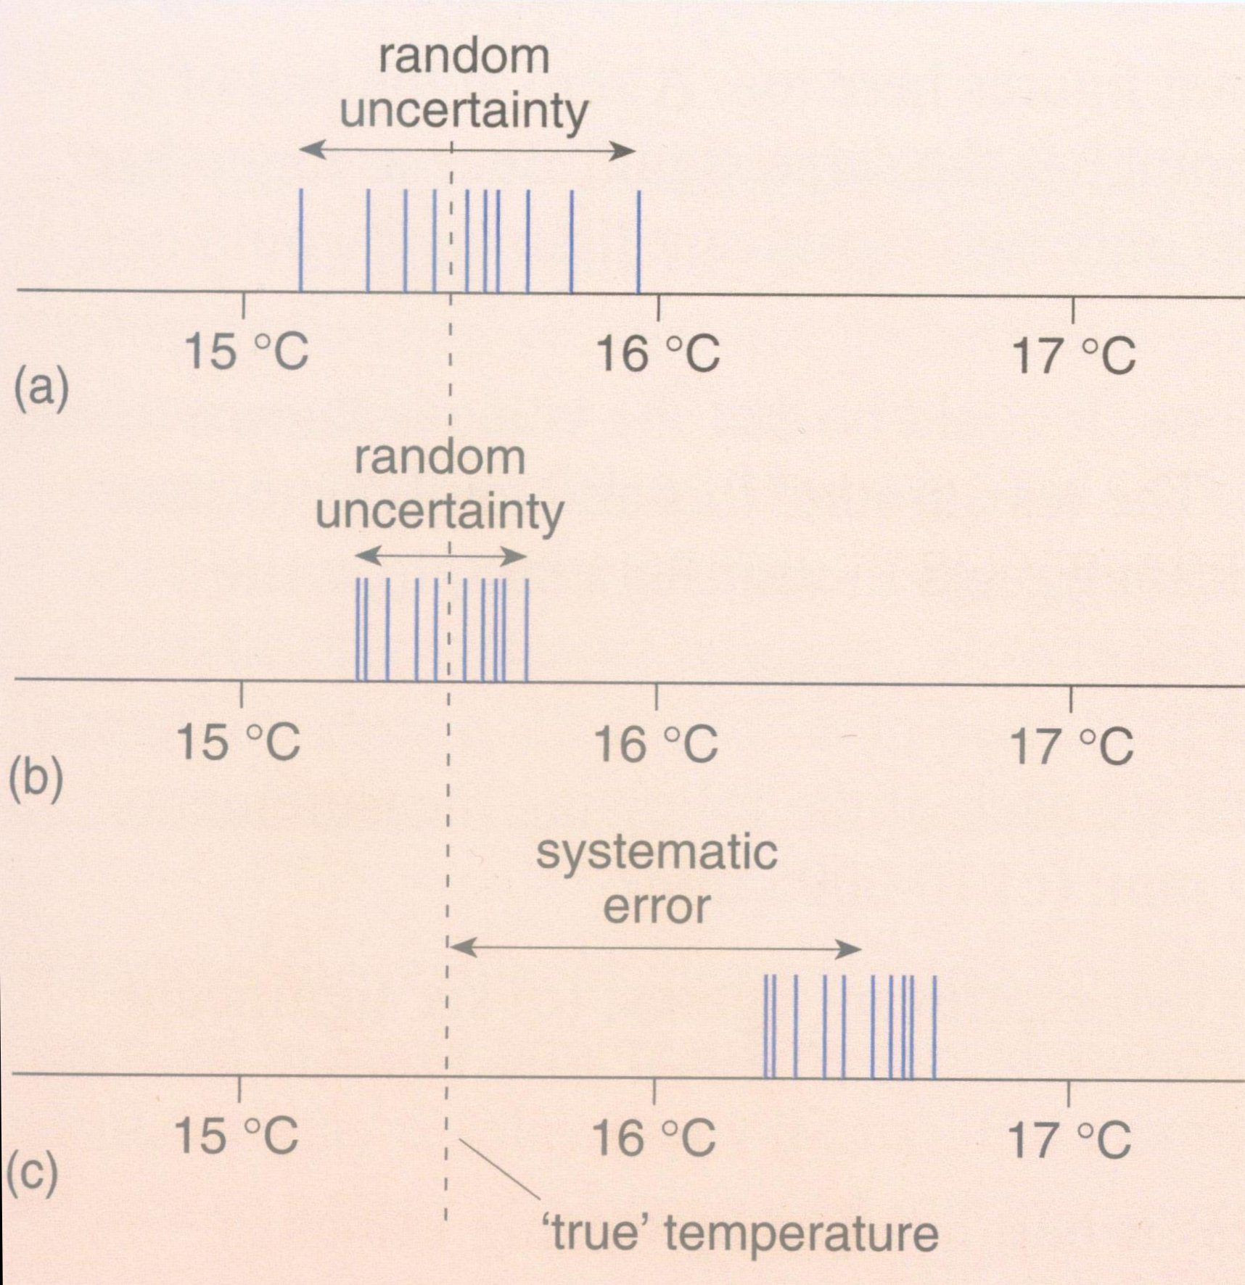
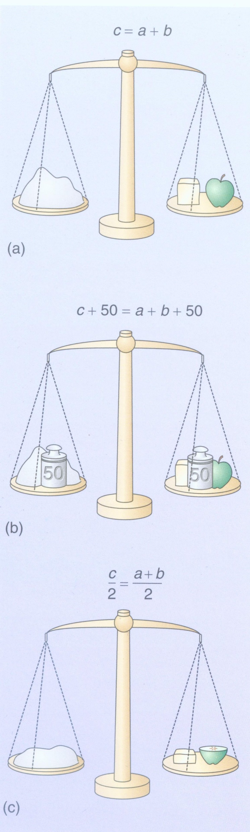
Richiedere solo questo che abbiamo insegnato

Slide 13
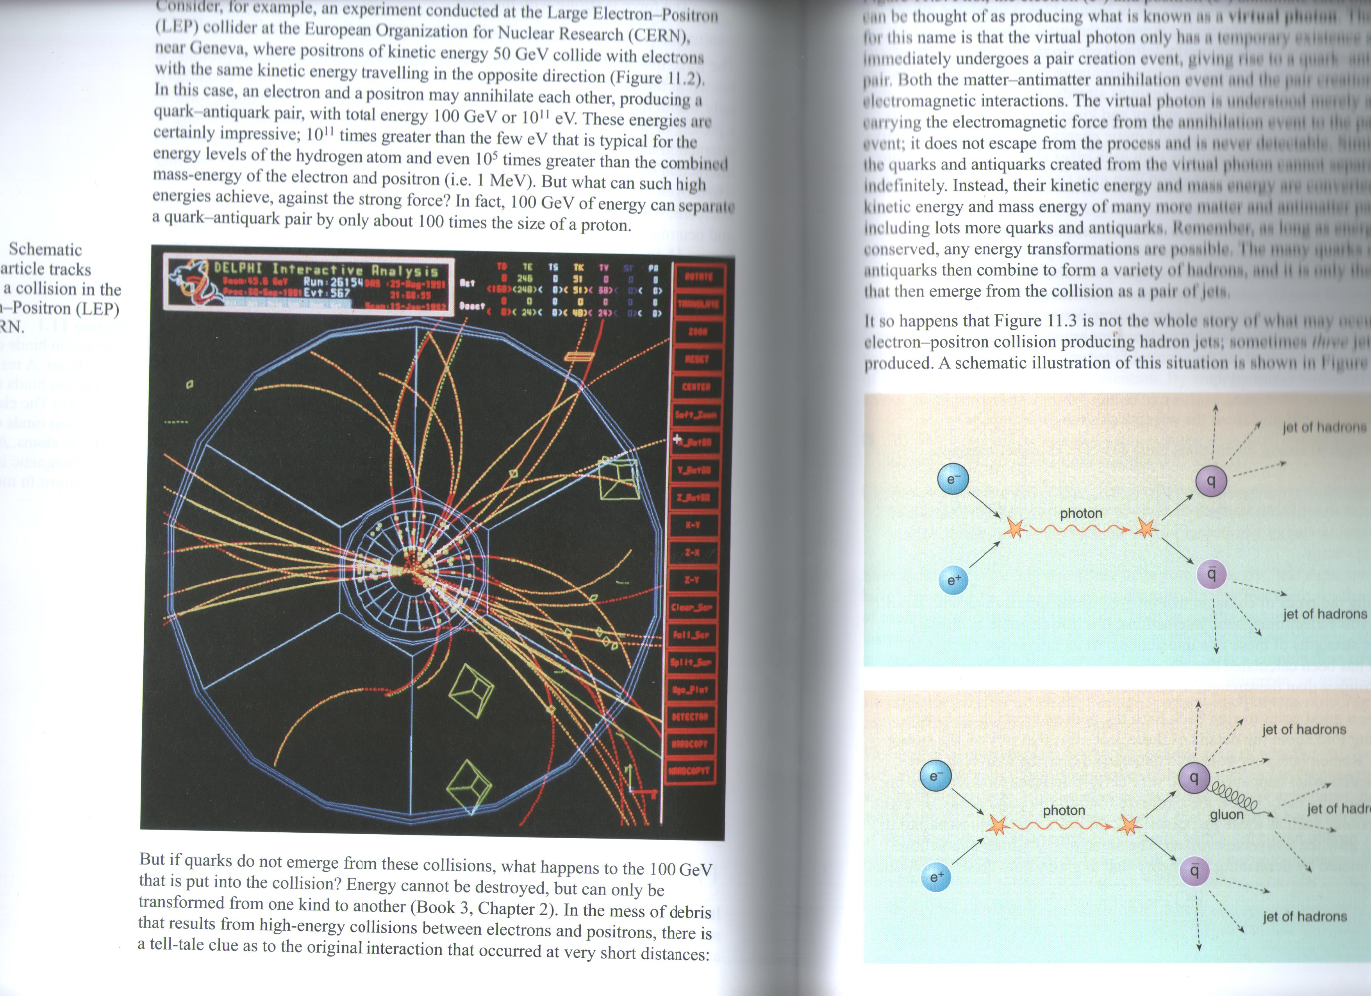
I quark (oggetti più piccoli)

Slide 14
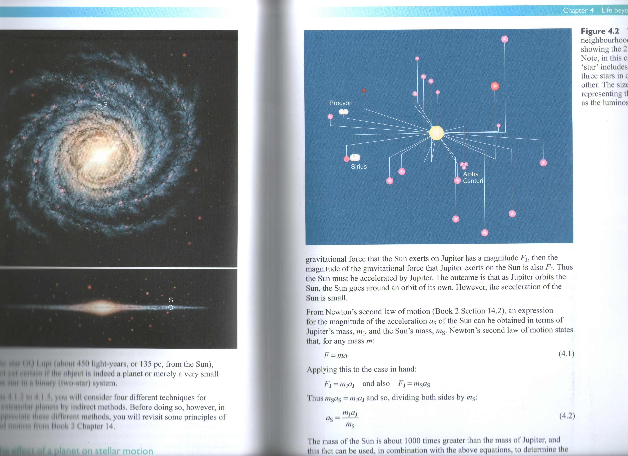
Le galassie (oggetti più grandi)

Slide 15
Dettagli interdisciplinari (a scopo illustrativo)
Clorofilla, cloroplasti, elettroni, protoni, ATP etc.

Slide 16
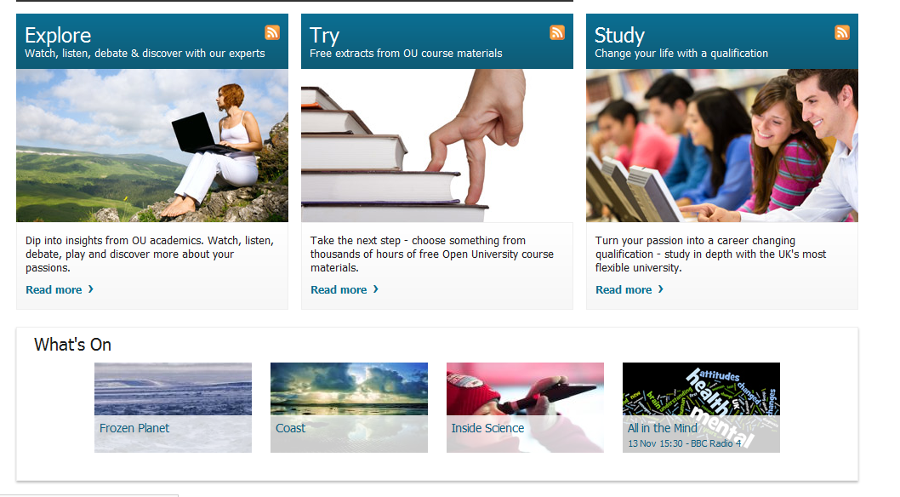
Open learning resources
http://www.open.edu/openlearn/history-the-arts/history/classical-studies/continuing-classical-latin/content-section-1.1

Slide 17
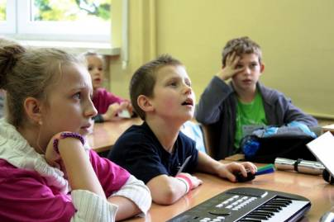
Imparare stupisce

Slide 18
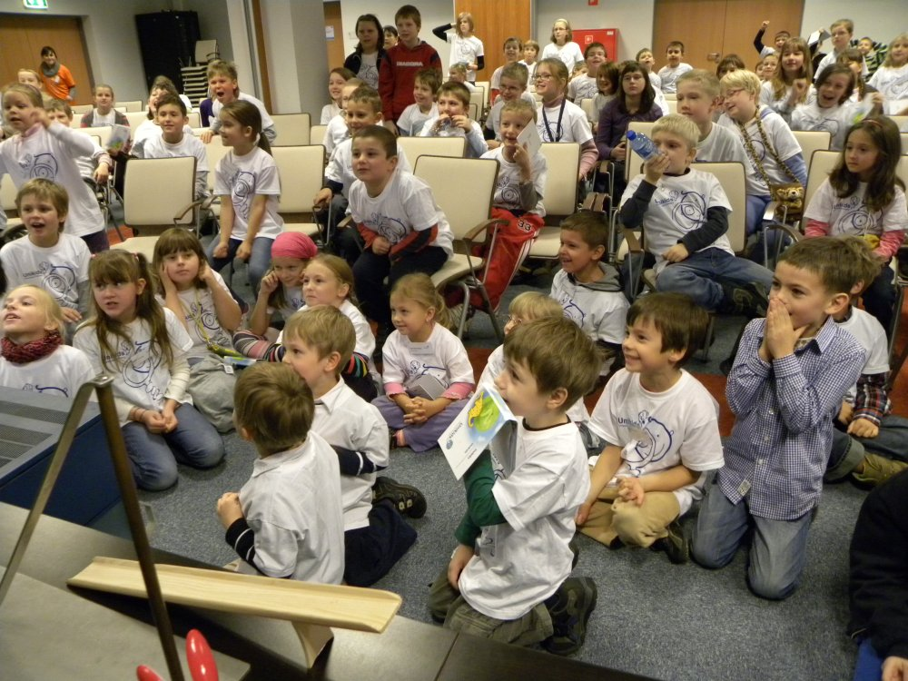
Imparare sorprende

Slide 19
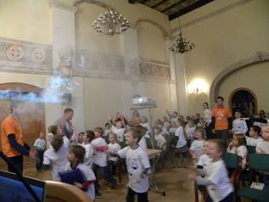
Imparare porta gioia

Slide 20
Pedagogical Contents Knowledge
Lee Shulman (1987)

Slide 21
Pedagogical Contents Knowledge
conoscenza della materia
conoscenza del programma (cv)
conoscenze delle materie affini
competenze pedagogiche, anche oltre la materia propria
competenze amministrative
capacità di individuare le competenze fondamentali
contatto diretto con gli alunni
conoscenza di fini, scopi, valori e di loro base filosofica e storica
STEAM: un continuo aggiornarsi nella materia insegnata

Slide 22
Sviluppare competenze pedagogiche
Comincia a raccogliere (collezionare) le idee (e gli oggetti) per rinforzare il tuo insegnamento nel tema corrente. Questa collezione può comprendere:
esempi di applicazioni «quotidiane»
dimostrazioni (esperimenti) utili
modelli e analogie utili (anche digitali) per spiegare i concetti
esempi reali dalla ricerca scientifica
attività di connessione («ponte») tra le lezioni precedenti e prossime
storie (e aneddoti) sulle scoperte scientifiche
domande frequenti (e anche misconceptions)
elenco di strumenti/ esperimenti utili
Kevin Smith, Using schemes of work to support planning, in: Learning to Teach Science in the Secondary School, ed. Rob Toplis, Routledge, London, 2016

Slide 23
Differenze di alunni, stile d’insegnamento, strategie di studio, sviluppo cognitivo
Quando scegli strategie d’insegnamento, è essenziale riconoscere i bisogni di studenti. I materiali di supporto per insegnanti a livello nazionale sono stati preparati nella luce della ricerca che suggerisce che gente ha una vasta gamma di preferenze con cui use propri sensi per esplorare le idee e costruire la propria visione del mondo. Gli argomenti includono lo sviluppo cognitivo, stili di studio con diverse abilità – visive, uditive, cinestetiche e le intelligenze multiple. (p. 167)
Diversi bambini non progrediscono nello stesso modo allora un insegnamento efficace deve mantenere un equilibrio tra le sfide e le risorse, fissando il lavoro al livello di aspettative adeguate, per incoraggiare la partecipazione e assicurarsi il successo. La chiave per assicurarsi il progresso è doppia: una profonda conoscenza della materia «sotto mano» e una profonda conoscenza di ragazzi nella vostra classe. Per il primo compito l’insegnante può essere preparato; la seconda si sviluppa col tempo, con crescente confidenza e fiducia tra voi e gli studenti. (p. 136)
Ralph Levinson, Planning progression in science, in: in: Learning to Teach Science in the Secondary School, Routledge, London, 2016, p. 136; Pete Sorensen, Teaching strategies and organising learning, Ibidem, p. 167

Slide 24
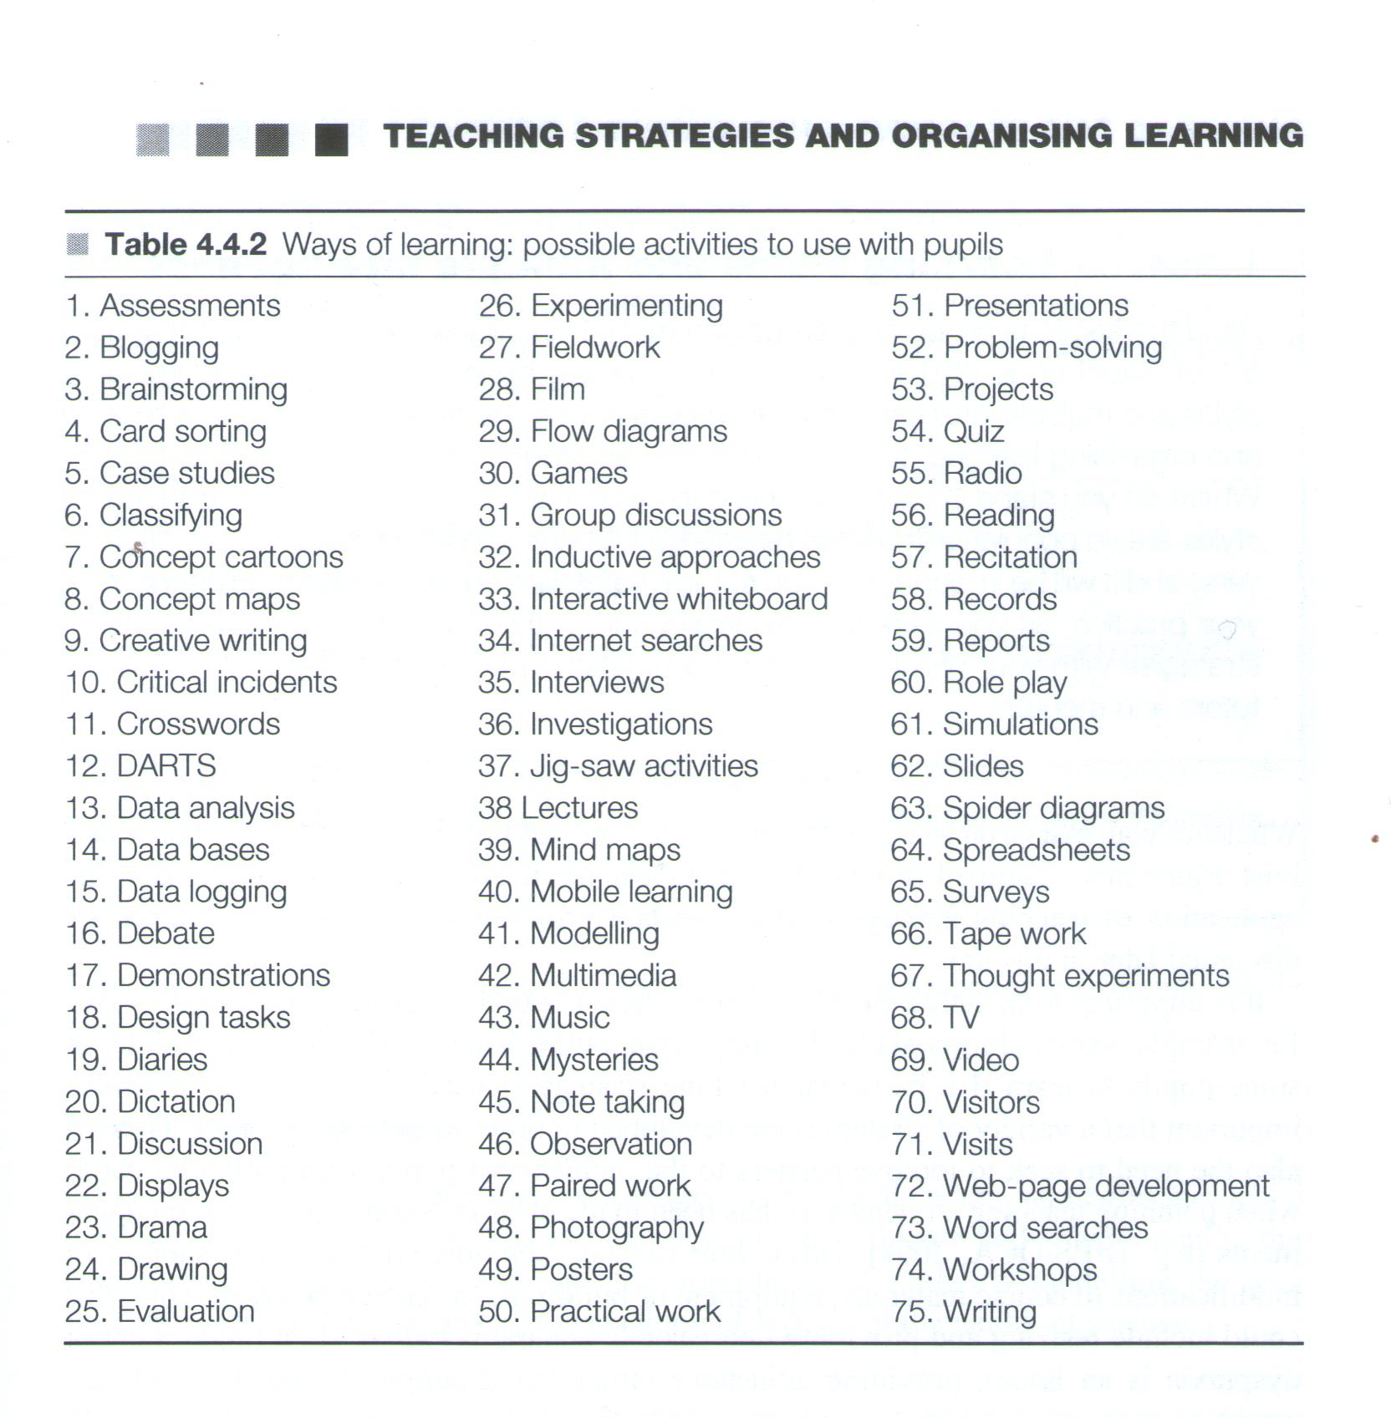
Toplis, op. cit. p. 167

Slide 25
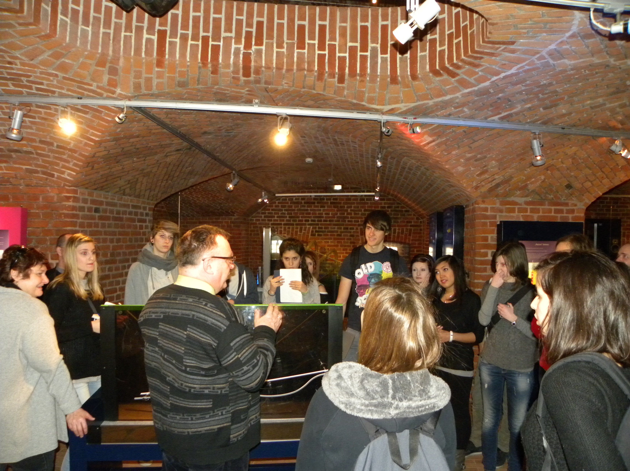
Una sequenza di esperimenti diventa una storia narrativa
The teacher is happy that smbd undertook the pedagogical function
Hewelianum, Gdańsk, 2011, foto MK

Slide 26
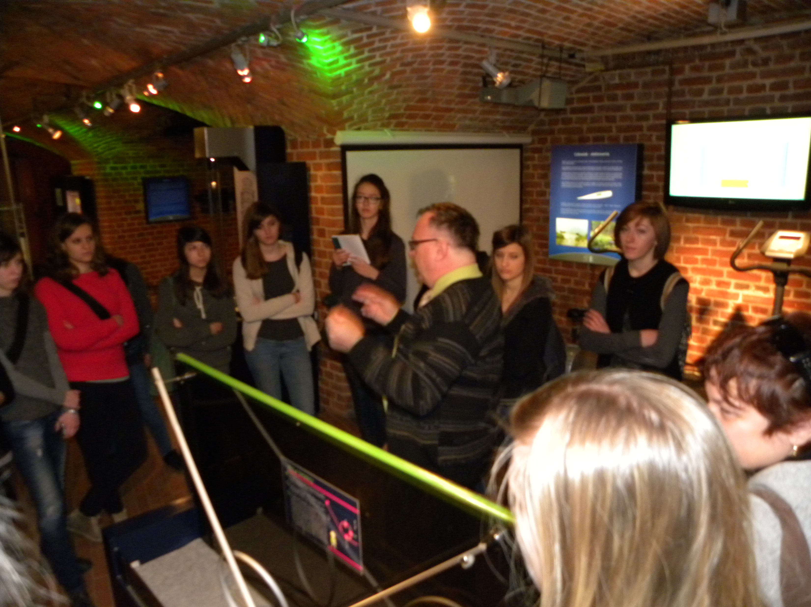
Una sequenza di esperimenti diventa una storia narrativa
The teacher is happy
that smbd undertook
the pedagogical function
Hewelianum, Gdańsk, 2011, foto MK

Slide 27
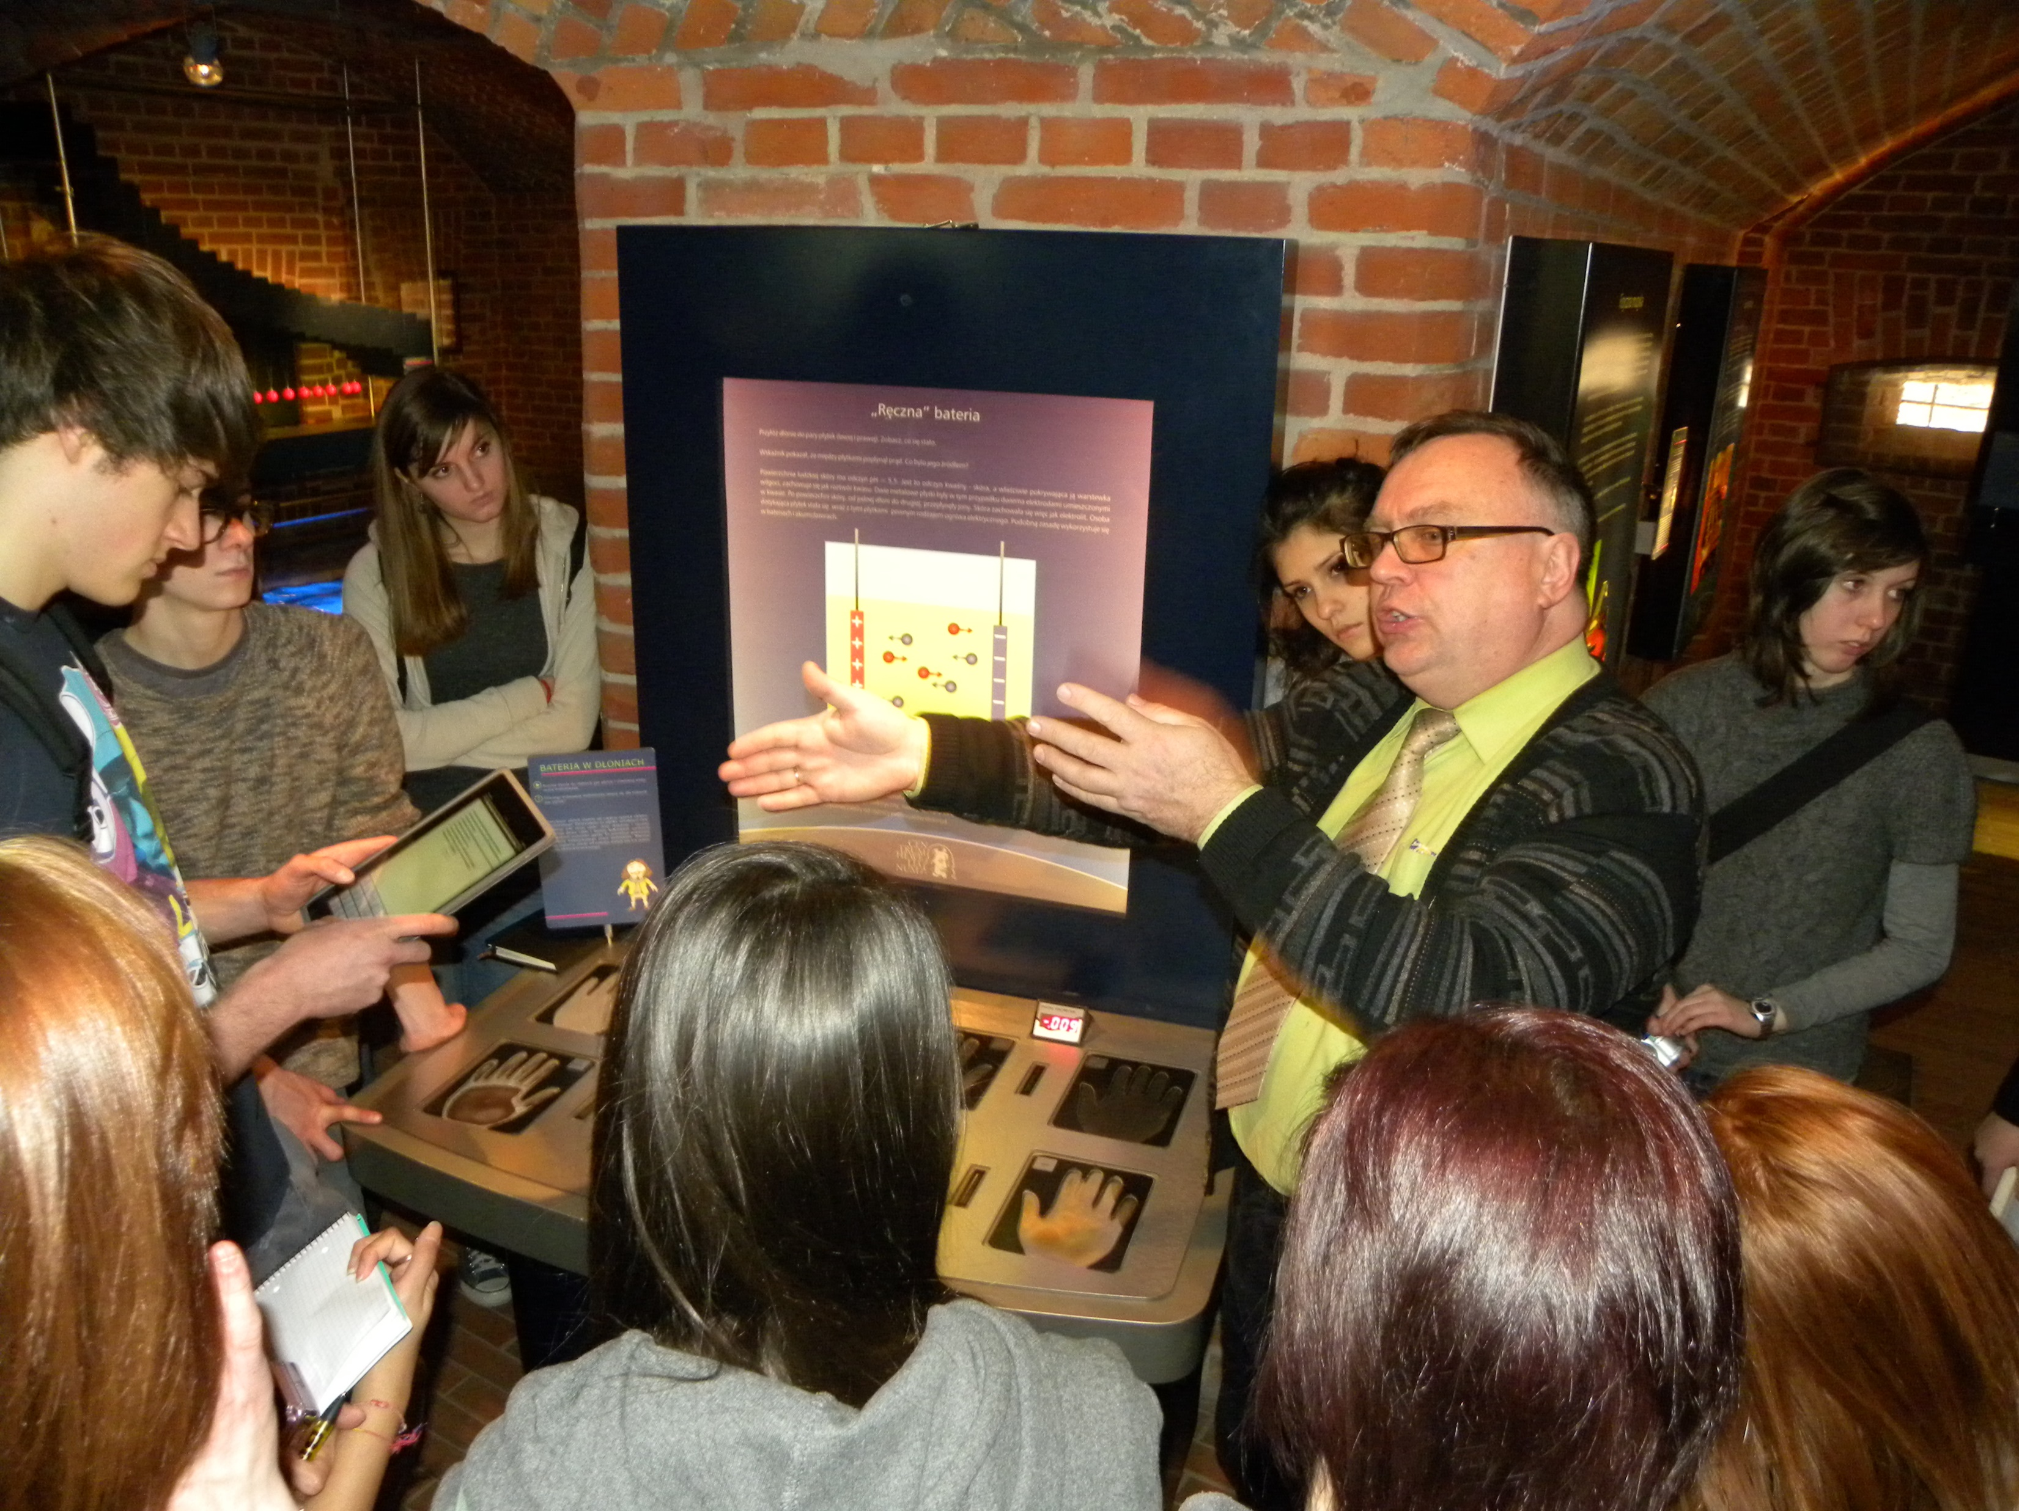
Una sequenza di esperimenti diventa una storia narrativa
The teacher is happy
that smbd undertook
the pedagogical function
Hewelianum, Gdańsk, 2011, foto MK

Slide 28
«Didattica cognitivista»
Didattica tradizionale = insegnare (e studiare)
Lo scopo della didattica tradizionale: far sapere (i.e. un insieme delle informazioni, chiamato «sapienza»)
Nel mondo odierno (AD 2022) le informazioni sono pan-disponibili, i.e. sempre, su ogni cosa ed ovunque. Non ha senso insegnare le informazioni
Ma diventa sempre più difficile «districarsi» nella giungla delle informazioni. Così le medesima si rendono non solo inutili ma addirittura disturbanti
Lo scopo allora non è la sapienza, ma la saggezza

Slide 29
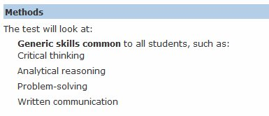
OECD: „AHELO”
Fare le domande
Fare le domande
…
→ Saper indurre l’allievo a fare domande
Testing student and university performance globally: OECD’s AHELO, OECD 2010
http://www.oecd.org/document/22/0,3746,en_2649_35961291_40624662_1_1_1_1,00.html

Slide 30
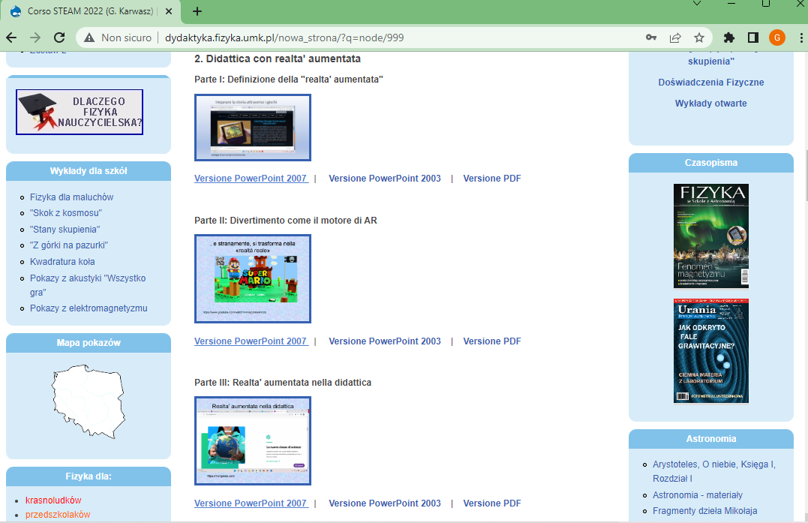
http://dydaktyka.fizyka.umk.pl/nowa_strona/?q=node/997
Grazie per la vostra attenzione!

